Slide 1
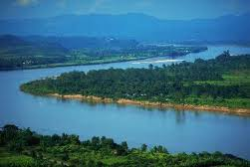

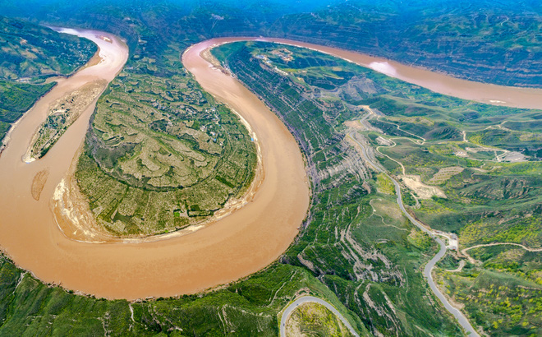
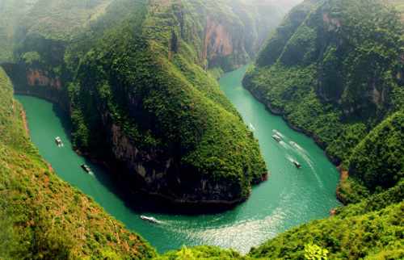

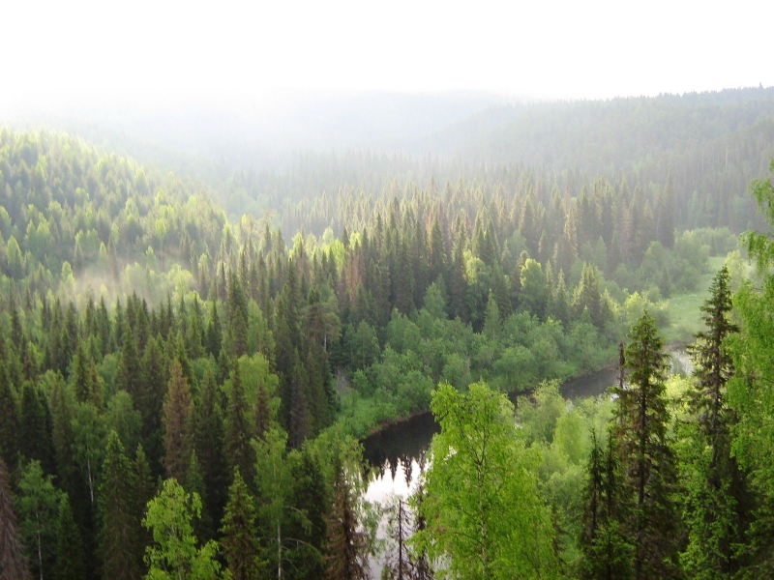
Bài 3
SÔNG NGÒI VÀ CẢNH QUAN
CHÂU Á

Slide 2

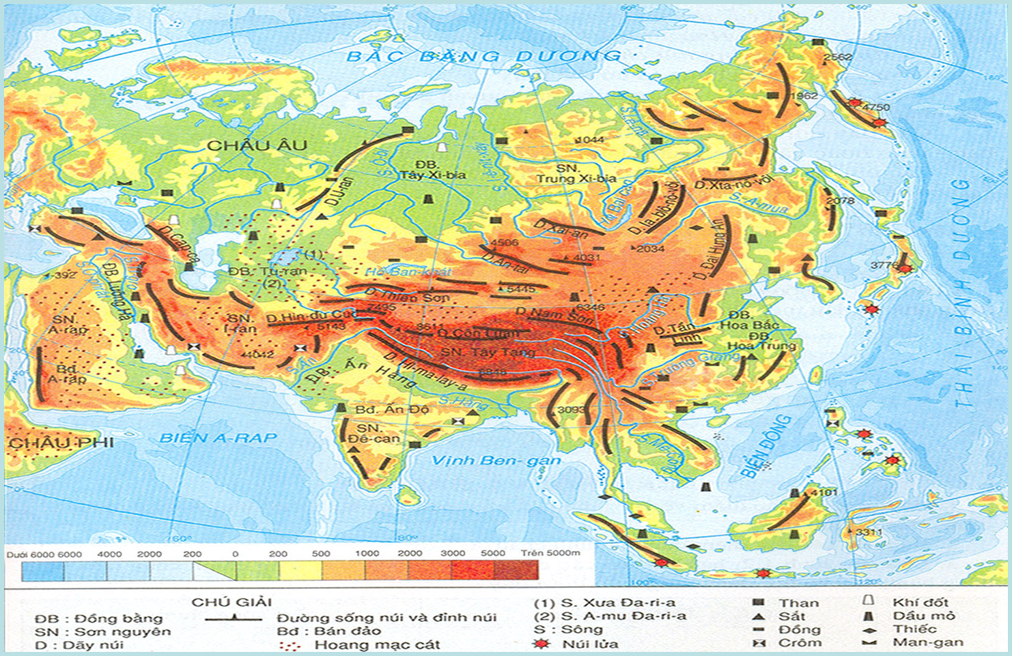
1. đặc điểm sông ngòi
Quan sát lược đồ hình 1.2 sgk, nêu nhận xét về mạng lưới và sự phân bố sông ngòi châu Á
Notes:
- Đặt câu và dẫn dắt (nhấn mạnh cho hs chú ý vào các đường màu xanh xem số lượng nhiều hay ít, phân bố của các đường này ntn), sau đó cho hs lên bảng vủa chỉ bản đồ vừa đọc tên các con sông lớn.
- Kết luận: sông ngòi phát triển, nhều sông lớn, phân bố không đều và bổ sung sông ngòi ở đây còn có chế độ nước phức tạp. Dựa vào kiến thức đã học em hãy chob iết chế độ nước sông phụ thuộc vào yêu tố nào ? (địa hình, nguồn cung cấp nước, khí hậu) Để làm rõ đặc điểm sông ngòi các khu vực châu á cô mời các em cùng theo dõi nd sgk, thảo luận nhóm và hoàn thành phiếu học tập sau.

Slide 3
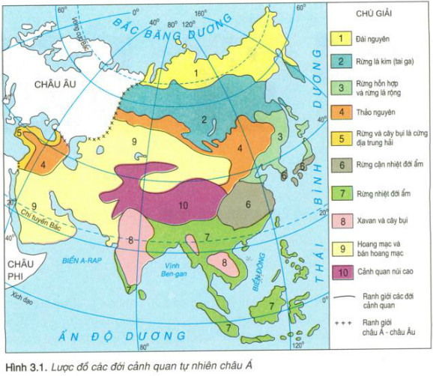




2. Các đới cảnh quan tự nhiên
- Dựa vào lược đồ 3.1, kể tên các đới cảnh quan dọc theo KT 80⁰Đ và VT 40⁰B
- Trong các kiểu cảnh quan của châu Á, kiểu nào chiếm diện tích lớn nhất? Vì sao?
80⁰ Đ
40⁰ B

